Slide 1
Assessment centra

Slide 2
Druhy a cíle AC
Výběr pracovníků (nejvhodnějšího ze skupiny). Výběr z interních nebo externích zdrojů. Výběrové AC.
Přemístění pracovníků. (Replacement)
Hodnocení pracovníků. Hodnocení úrovně stávajících pracovníků. Identifikace potenciálu. Identifikace a plán vzdělávacích potřeb. Návrh kariérového rozvoje. Hodnotící AC.
Výcvikový program. (Development C). Cílem je zvýšení kompetencí, identifikace rozvojových potřeb. Diagnostická, rozvojová a vzdělávací metoda. Výcviková metoda i pro hodnotitele.

Slide 3
Výběrové AC
Speciální dg. metoda.
Komplex zkouškových situací.
Hodnocení uchazečů v konkrétních (pracovních i nepracovních) situacích.
Počet uchazečů 5-12
Trvání: několik hodin až dva dny. Obvykle celý den.
Cíle:
Prověřit konkrétní schopnosti a dovednosti
Identifikovat slabé a silné stránky
Srovnat výkony a způsoby chování

Slide 4
Výhody AC
Snižuje riziko špatného výběru (špatný výběr může někdy znamenat velkou ztrátu pro firmu),
Kolektivní zkoušky - úspora času
Assessment centra se zúčastňuje větší počet hodnotitelů - snižuje subjektivitu výsledného hodnocení
Kandidáti procházejí různými typy diagnostických zkoušek - zvyšuje se spolehlivost výsledků
Kandidáty je možno sledovat v interakci s dalšími osobami – lze hodnotit i schopnost týmové práce
Kvality kandidátů lze lépe porovnat, protože jsou přítomni všichni současně (mají stejné podmínky)

Slide 5
Interní a externí AC
Interní AC - jsou-li ve firmě k dispozici odborníci (např. psycholog…)
Externí AC – na zakázku, personální agentury (nutnost dobře vyjednat). Prověřit agenturu.

Slide 6
Obvyklé využití AC
při prověřování kandidátů na pozice s vyššími nároky na kompetence (pozice manažerské a jiných specialistů s vysokými nároky na odolnost apod.),
při identifikaci a ověřování optimálních způsobů specificky zaměřeného chování, např. prodejní dovednosti, vůdcovské či manažerské chování, práce v týmu apod.

Slide 7
Co se obvykle prověřuje/hodnotí
předpoklady pro týmovou práci,
způsoby chování (komunikace, řešení problémů, zvládání konfliktů…)
způsoby vedení druhých,
(sebe)prezentační dovednosti,
míra adaptability,
vybrané osobnostní vlastnosti (mnohdy testovými metodami),
osobní situace a motivace k práci (rozhovory),
speciální dovednosti – práce na počítači, jazykové znalosti apod.

Slide 8
Organizace AC
Plán/scénář obsahuje:
Úvodní „technické“ informace
Struktura úkolů (jaké úkoly s jakým cílem, přesný popis…). Záleží na „objednávce“ a dohodě. A na zkušenosti agentury. Vyznačit, co se bude u úkolů hodnotit.
Časová náročnost (jednotlivé úkoly, celý program včetně vyhodnocení)
Přestávky, občerstvení
Role hodnotitelů (kdo a kolik, rozdělení rolí, příprava hodnotitelů)
Pomůcky (pro plnění úkolů i hodnotitele)

Slide 9
Obvyklé metody
Metody dynamické/aktivizující a pasivní (např. dotazníky)
Individuální, ve dvojicích, skupinové
hraní rolí,
řešení případových studií, řešení situací,
diskuse na určené téma,
(sebe)prezentace,
zkoušky a testy,
rozhovory,
prověřování znalostí a dovedností.

Slide 10
Příklad postupu
Uvítání uchazečů, informace o programu
Dotazníkové metody, psychodiagnostika
Individuální řešení případové studie
Týmová práce s případovou studií
Prezentace a vyhodnocení případové studie
Ukončení Assessment centra, rozloučení a informace účastníkům
Individuální pohovory
Porada hodnotitelů

Slide 11
Skupinová diskuse
Skupina řeší nějaký zadaný problém nebo jen diskutují o nějakém tématu.
Hodnotí se např.:
iniciativa,
sebeprosazení,
schopnost argumentace,
verbální a neverbální projev,
akceptování názoru jiných,
znalosti,
schopnost naslouchat…
Např.: Vymyslet logo, název firmy, pravidla pro chování… atd.

Slide 12
Řešení případových studií
Jedná se obvykle o konkrétní situace/případ z praxe. Nebo i nereálný úkol.
Hodnotí se:
schopnost kandidáta nalézt řešení,
získat pro něj dostatečnou podporu ostatních,
vyjednávací a prezentační dovednosti,
vliv na skupinu,
motivace druhých,
kreativita, improvizace,
aktivita a spolupráce,
zvládání stresu,
nadhled.
Scénáře někdy záměrně vyvolávají stres a napětí
mezi účastníky.
Např. Získat sponzora pro firmu. Lze využít role play, do kterých se mohou zapojit i hodnotitelé…

Slide 13
Prezentace nebo sebeprezentace
Vytvořit prezentaci služby, výrobku …
nebo sebe sama (např. u obchodníků).
Hodnotí se:
schopnost vyvolat zájem
získat posluchače na svou stranu
slovní projev
neverbální chování
logičnost a výstižnost tématu
oční kontakt či gesta
navození příjemné atmosféry
pozitivní postoj
práce s prezentačními pomůckami či technikou

Slide 14
Konkrétní zkoušky pro prověření „tvrdých“ znalostí/dovedností
Diskuse o tématu v angličtině
Napsání obchodního dopisu
Dopis v angličtině
Telefonát v angličtině
Vypracovat tabulku v Excelu
Vytvořit prezentaci
Napsat pozvánku…

Slide 15
Hodnocení v AC
Hodnotitelský tým musí mít adekvátní složení (moderátor, nadřízený, další hodnotitelé, psycholog), min. tři lidé
Příprava hodnotitelů před AC
Rozdělené role
Příprava hodnotících škál ke každému z úkolů (co sledovat) pro každého uchazeče
Porada hodnotitelů ihned po skončení AC, testy lze vyhodnotit v průběhu nebo později

Slide 16
Posuzovací škály

Slide 17
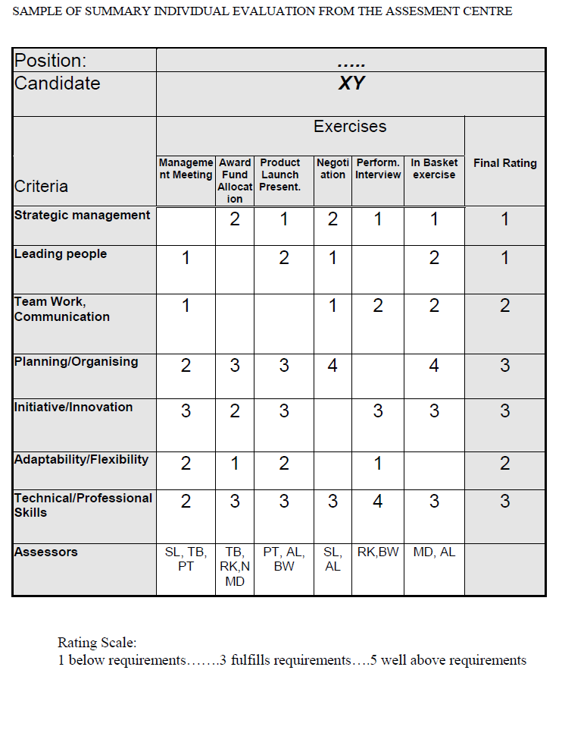

Slide 18
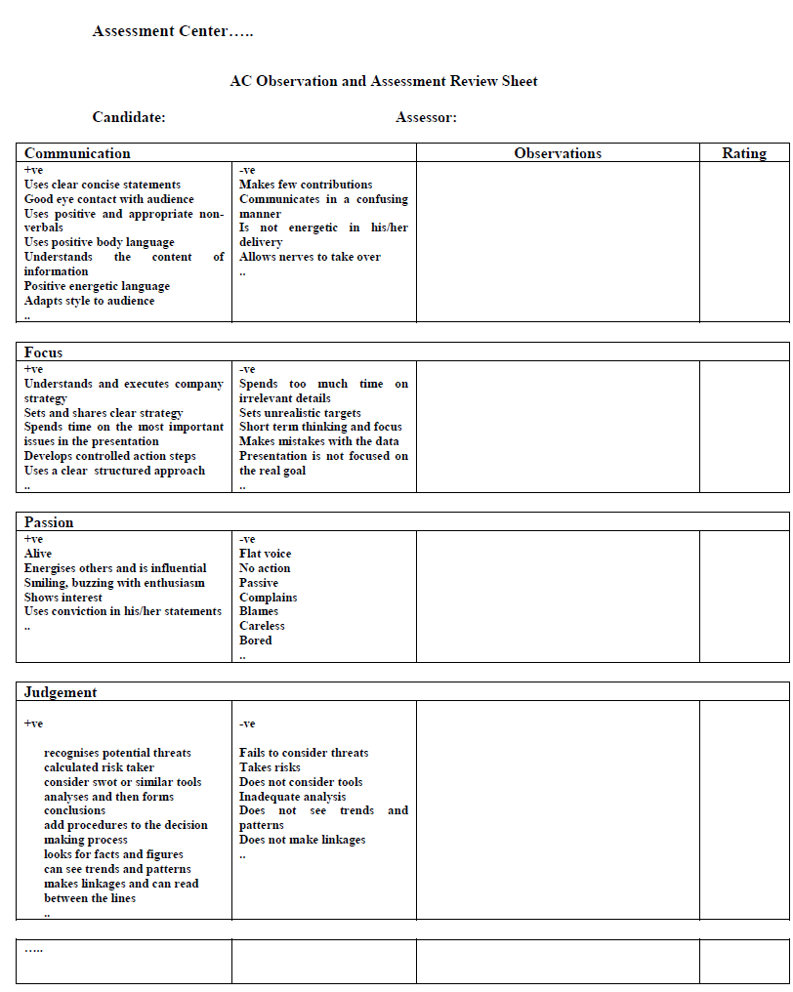

Slide 19
Výstupy z AC
Forma výstupu je předmětem dohody se zadavatelem - nejlépe strukturovaný formulář předem odsouhlasený oběma stranami
Doporučení nejvhodnějšího uchazeče (nejvhodnějších uchazečů)
Porovnání uchazečů
Zpětná vazba pro účastníky (i v písemné podobě) - ZV pro účastníky na místě nebo písemně
Jiné poznatky důležité pro firmu (jaké chování je vhodné…)

Slide 20
Etika AC
Uchazeči jsou partneři: respekt
Skladba úkolů by neměla uchazeče ohrožovat (např. intimní informace, nutnost doteků, příliš obtížné zkoušky…)
Dobrá příprava i organizace (jasná organizace, sehraná komise, občerstvení, respekt k potřebám…)
Uchazeči by neměli odcházet se špatnými pocity („spráskaní psi“) či zkušenostmi („už nikdy nic takového“)
Někteří lidé mají špatnou zkušenost s AC – nedůvěra
Roli hraje věk účastníka (nemusí se mu chtít procházet zkouškami … )
Význam pro uchazeče: jednorázová zkouška – šetří čas, získá hodně informací o potenciálním zaměstnavateli i o pozici (má na to?), zpětná vazba o sobě, zajímavá osobní zkušenost pro další výběrová řízení

